Slide 1
পরিচিতি
সুরাইয়া আক্তার
প্রভাষক :- পদার্থবিজ্ঞান
বিক্রমপুর আদর্শ কলেজ
সিরাজদিখান, মুন্সীগঞ্জ
শ্রেণি :- একাদশ
বিষয় :- পদার্থবিজ্ঞান ১ম পত্র
অধ্যায়ঃ৬
সময় :- ৫০ মিনিট

Slide 2
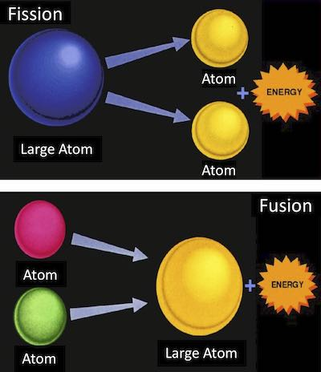

Slide 3
নিউক্লিয়ার ফিউশনঃ
যে বিক্রিয়ায় দুটি হাল্কা নিউক্লিয়াস একত্রিত হয়ে অপেক্ষাকৃত ভারি একটি নিউক্লিয়াস গঠন করে এবং অত্যাধিক বের হয় সে বিক্রিয়াকে নিউক্লিয়ার ফিউশন বলা হয়।

Slide 4
₁H¹ + ₀n¹ = ₁H²
প্রোটন
নিউট্রন
ডিউটেরন
এখানে একটি প্রোটন একটি নিউট্রনকে গ্রাস করে তৈরি করছে একটি ডিউটেরন।গ্রাসের সময় 3.9679 × 10⁻³⁰ kg ভর হারিয়ে যাচ্ছে এবং ২.২৩ Mev শক্তি আর্বিভূত হচ্ছে।

Slide 5
এটি প্রধানত অফুরন্ত ও পরিচ্ছন্ন বিদ্যুৎ উৎপাদন এবং উন্নত প্রযুক্তির অস্ত্র তৈরিতে ব্যবহৃত হয়।
হাইড্রোজেন বোমার এই ফিউশন প্রক্রিয়া ব্যবহৃত হয়।

Slide 6
বাড়ির কাজঃ
নিউক্লিয়ার ফিশান ও নিউক্লিয়ার ফিউশন এর মধ্যে পার্থক্য লিখ।

